Slide 1






AI 기반 웹 서비스 응용 SW 개발자 양성과정
Hello, Seoul
1조 : 선우성웅, 김도현, 신동훈, 정수현, 최남이

Slide 2

팀 소개
선우성웅
김도현
신동훈
정수현
최남이
Team Leader
Web Design
All
Service
Home
Location
Hotspot
Admin
Presenter
Crawling
AI Web crawling
Service
TicketMain
Database
Project DB Modeling
Service
Community
Admin
Ticketing
Plan Share(Users)
Database
Project DB Modeling
AI DB Modeling
Crawling
AI Web Crawling
Service
My Page
Plan Share(Team)
AI Modeling
Crawling
AI Web Crawling
Project DB Web Crawling
Service
Login/join
Find ID

Slide 3





차 례
후기
소개
후기 & 자체 평가
주제 선정 배경
벤치마킹
주요 서비스 구성
시연
시연영상
서비스
AI
메뉴 구조
서비스 소개
AI 모델링
모델링 구조 변경 및 결과

Slide 4




소개

Slide 5
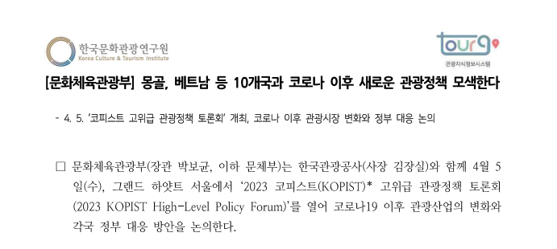
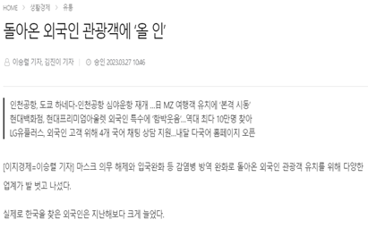
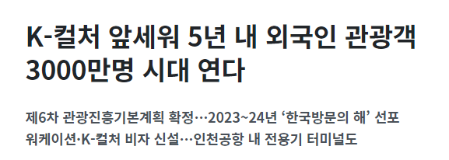
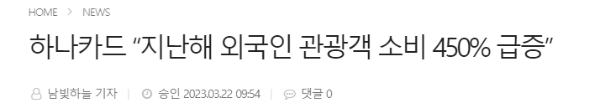
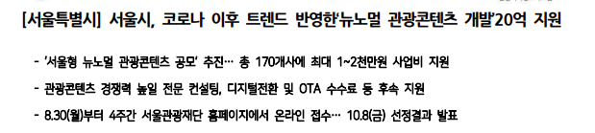
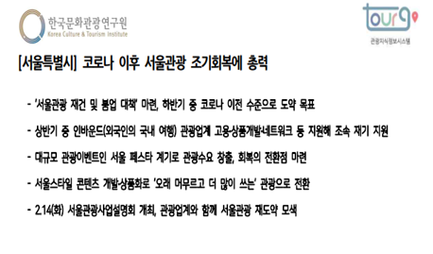
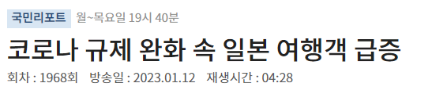
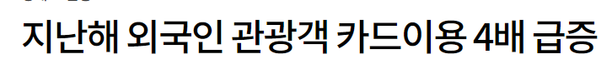
주제 선정 배경
외국인 관광객들을 위한 정부의 지원 대폭 증가
코로나 19 규제 완화로 인한 한국 방문 외국인 증가

Slide 6
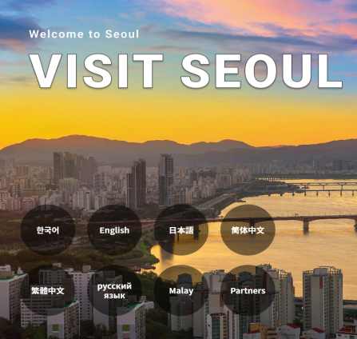
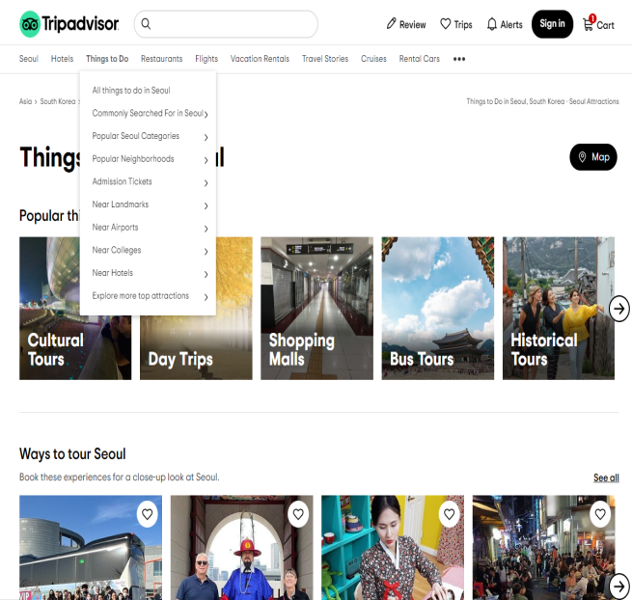
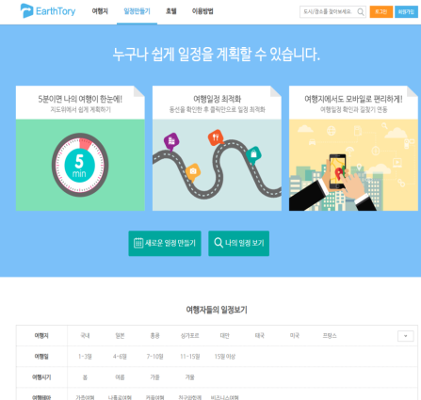
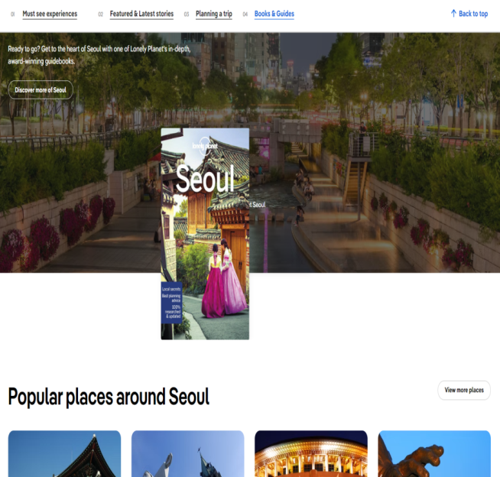
벤치마킹
Visit Seoul
Tripadvisor
서울전역의 다양한 카테고리 별로 많은 정보가 존재
여행 장소의 정보를 저장하여 다른 사용자 와 공유하는 서비스 제공
유저가 정보를 찜 또는 웹에 저장할 수 있는 서비스 미제공
너무 많은 정보와 부가 설명으로 사이트 이용이 어려움
EarthTory
LonelyPlanet
여행 플래너 제작 서비스 제공
테마에 따른 여행지역 추천 제공
사이트의 가시성이 떨어져 원하는 정보 검색이 어려움
여행의 테마 별 추천 리스트 제공
추천지역 위주 데이터 외에는 정보 검색이 어려움

Slide 7
주요 서비스 구성
서울 방문 외국인 여행객을 위한 여행 플래너 웹 사이트
Hello, Seoul
여행 플래너 제작 서비스
유저가 정보를 찜 또는 웹에 저장 할 수 있는 서비스
여행 플래너 서비스
여행 장소의 정보를 다른 사용자 와 공유하는 서비스
플래너를 다른 사용자 또는 동행자에게 공유하는 서비스
플래너 공유 서비스
K-Food Search
(이미지를 활용한 검색 서비스)
AI 를 활용한 이미지 검색 및 장소추천 서비스

Slide 8
메뉴 구조
Login / Join
Hotspot
자치구 기반
명소 정보 제공
Community
Location
My Page
K-Food Search
자치구 기반
상세정보
지도
관광지 정보
제공
찜 리스트
AI
한식 이미지
검색
후기
플래너 검색
신고
플래너
팀 공유
관광목적
우선순위
카테고리 기반
플래너
관련 장소
제공
플래너
커뮤니티 공유

Slide 9
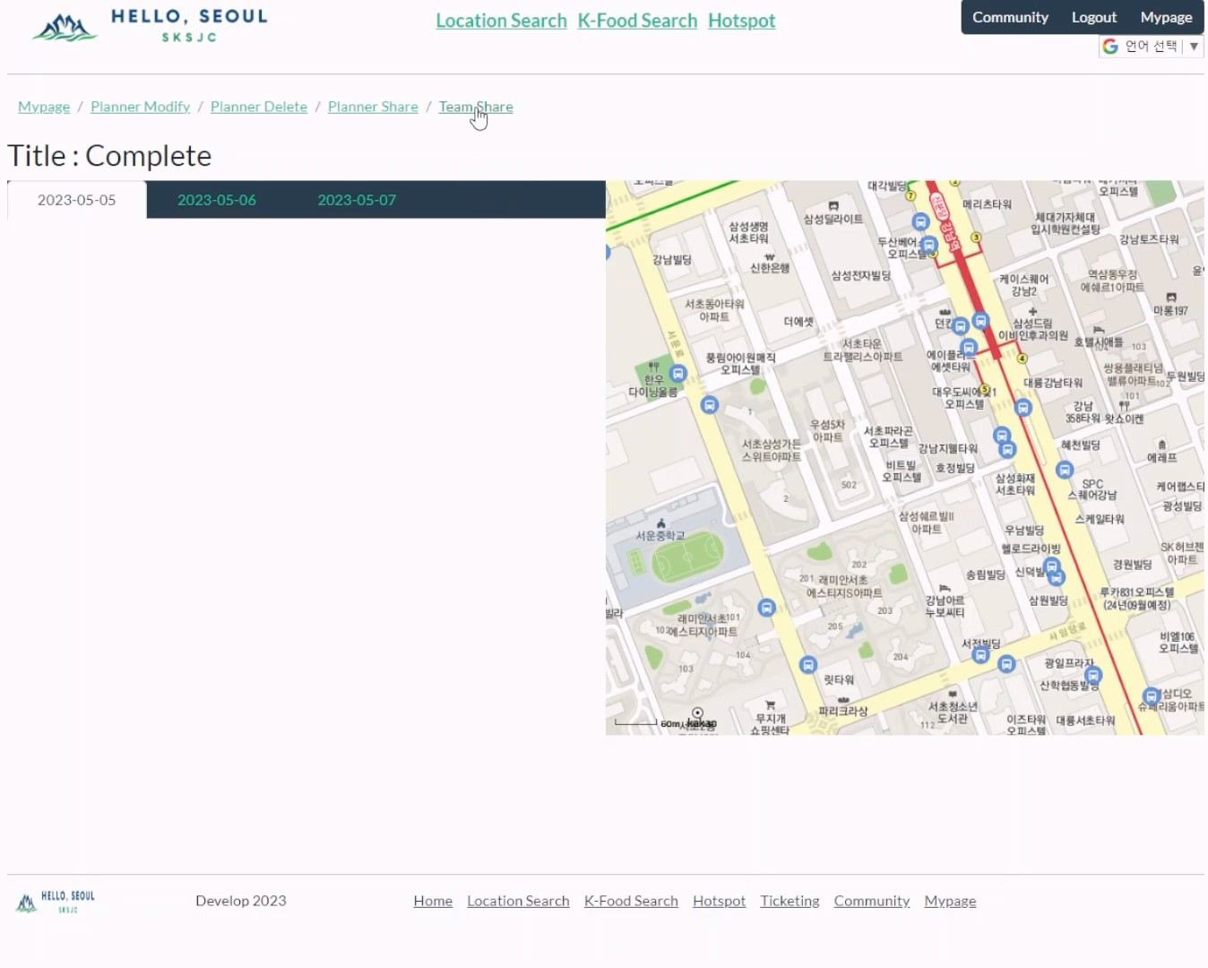
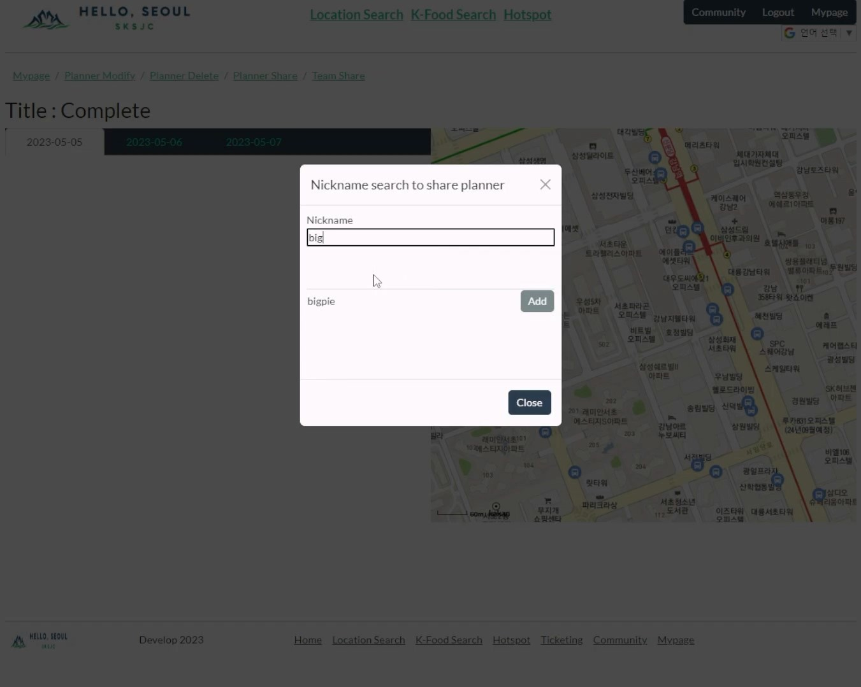
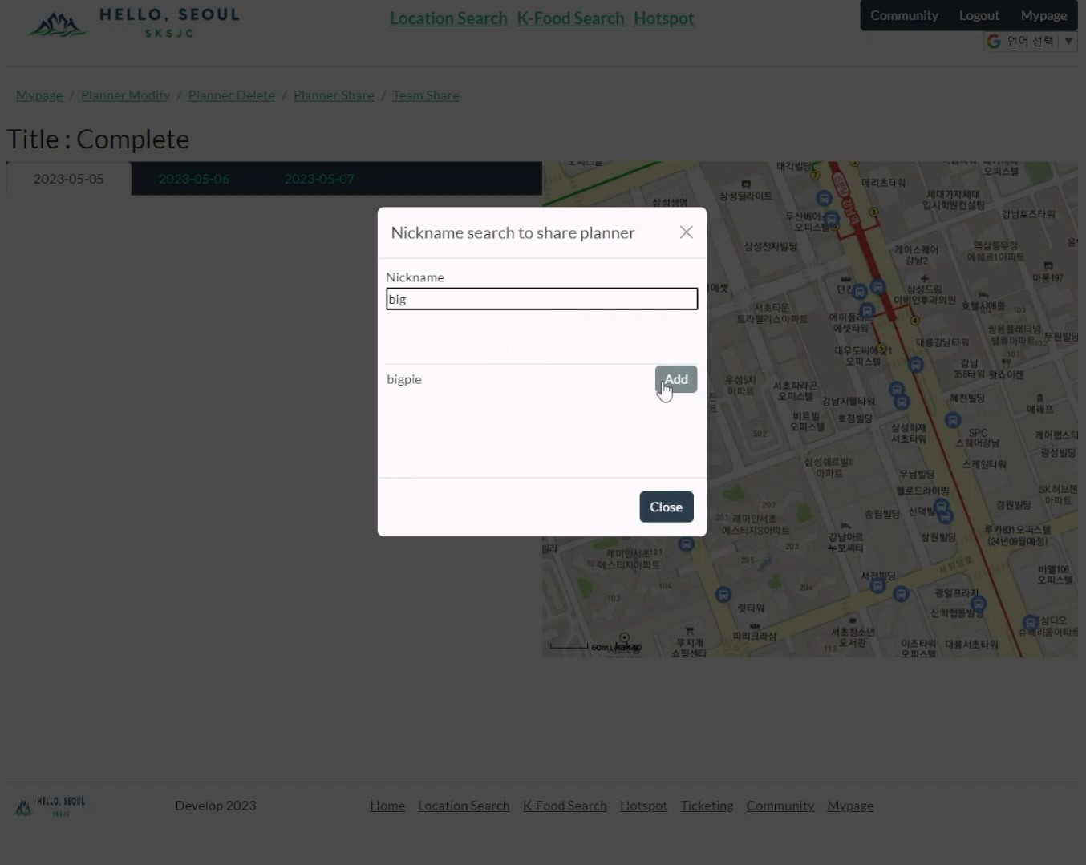
플래너 팀 공유
Team Share 버튼을 클릭
User Nickname을 검색
User에게 공유하여 권한을 부여
권한 유저 | Planner 생성/삭제 | Planner 날짜 수정 | Planner 계획 수정 | Planner 공유
Owner | O | O | O | O
Share | X | O | O | X

Slide 10
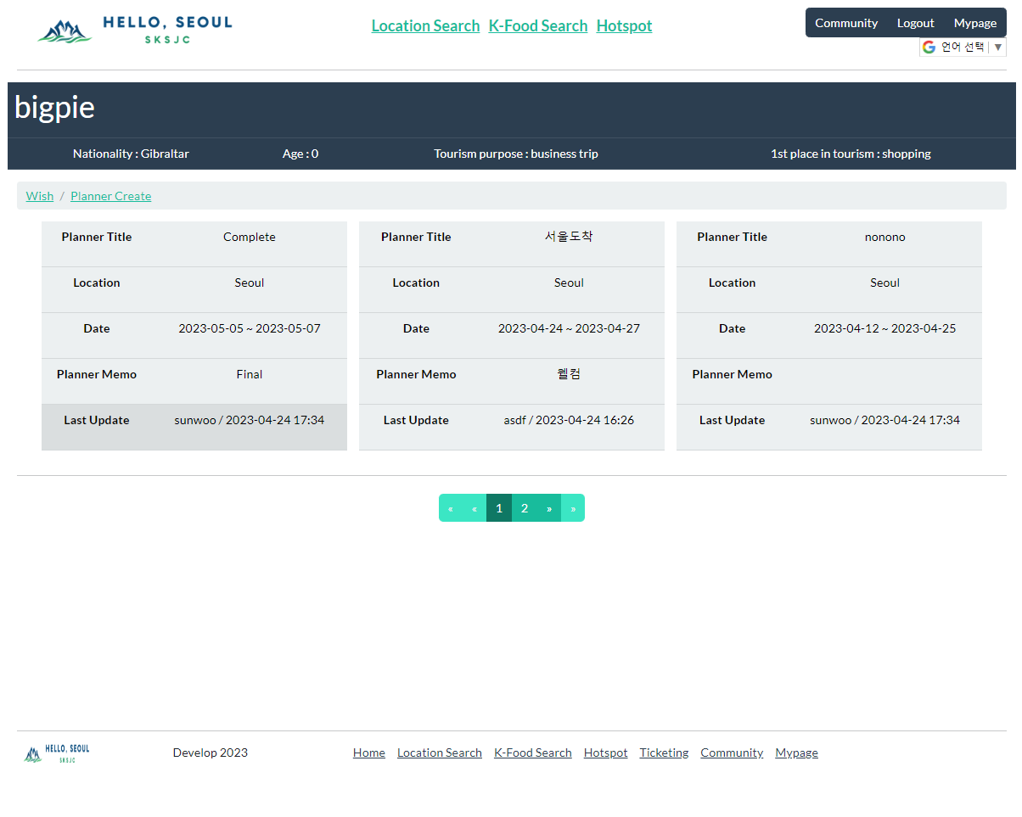
플래너 팀 공유
MyPage에서
공유 받은 Planner 확인가능

Slide 11
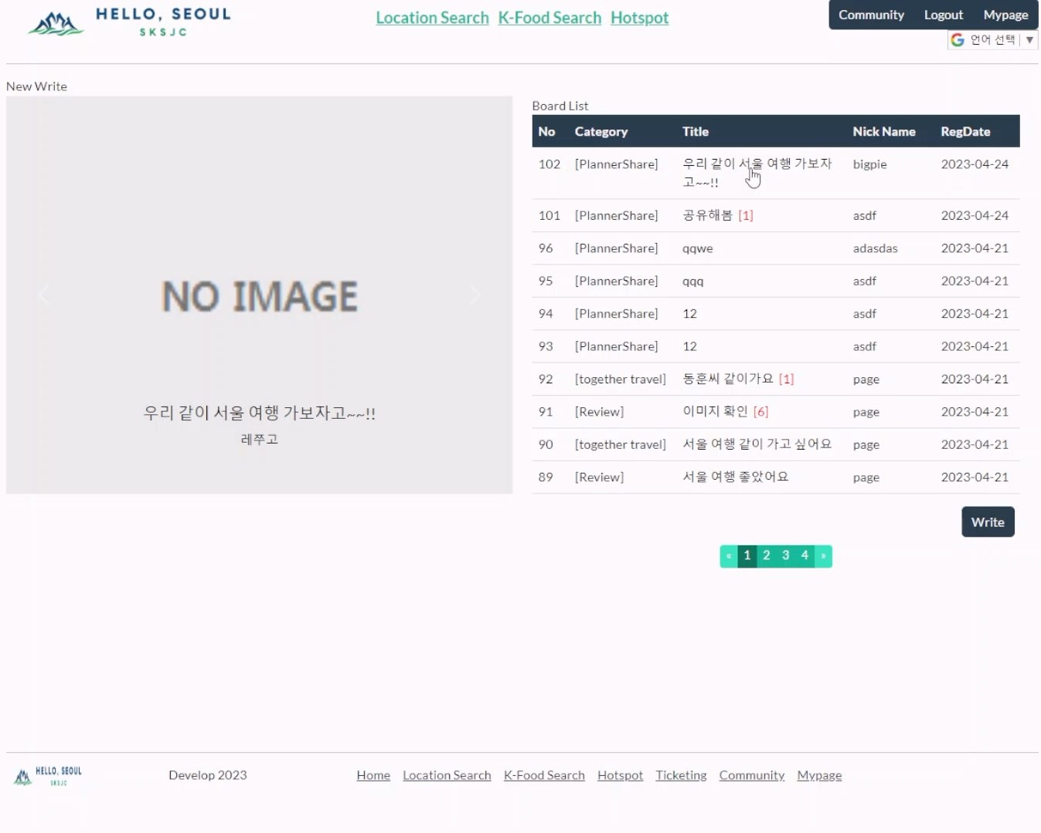
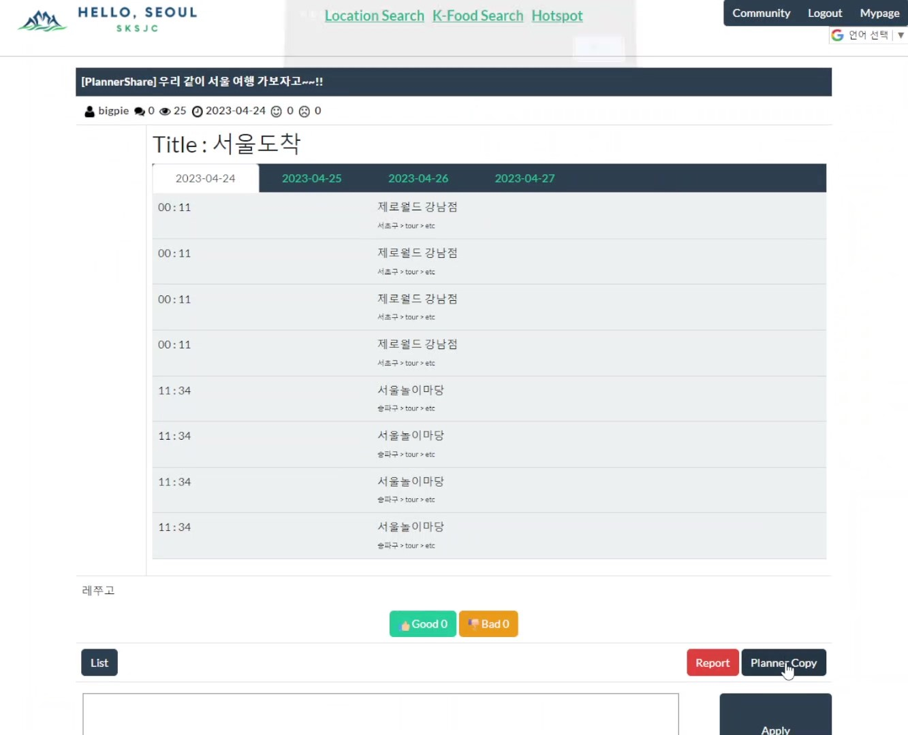
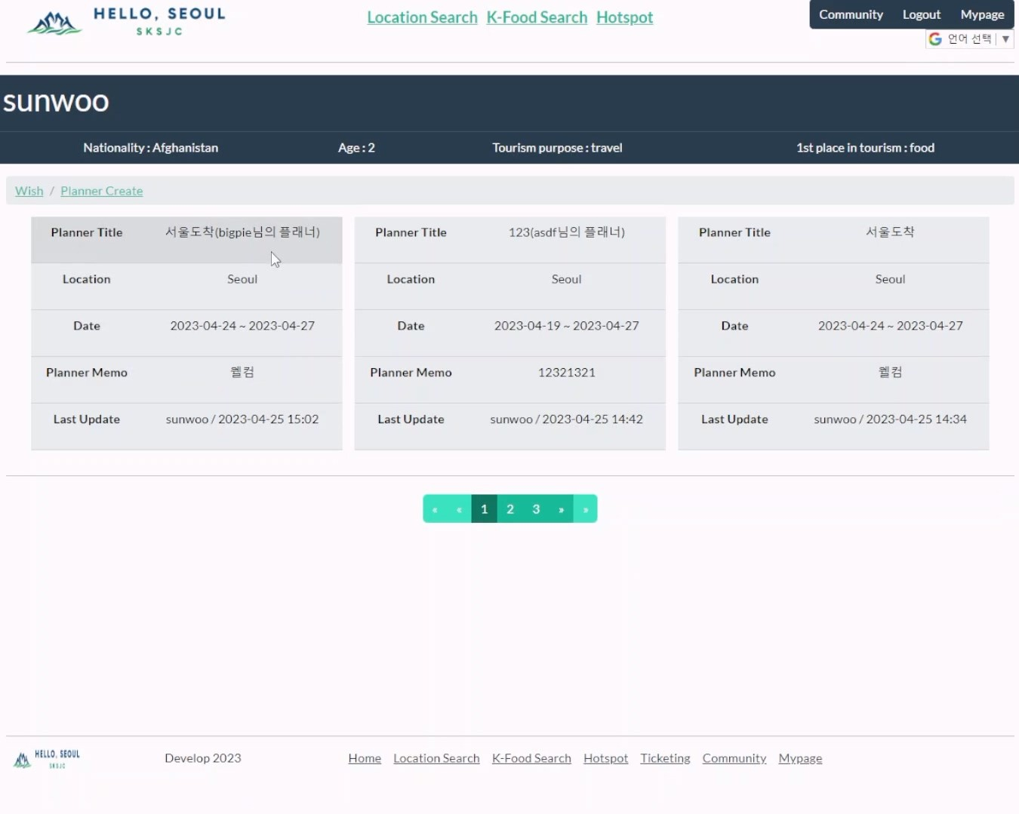
플래너 커뮤니티 공유
Planner Share를 클릭하여
Community에 글 등록
Community에서 원하는 Planner 클릭
Share 버튼을 클릭해
다른 User의 Planner를 가져온다
Planner를 자신이 원하는 대로 수정

Slide 12
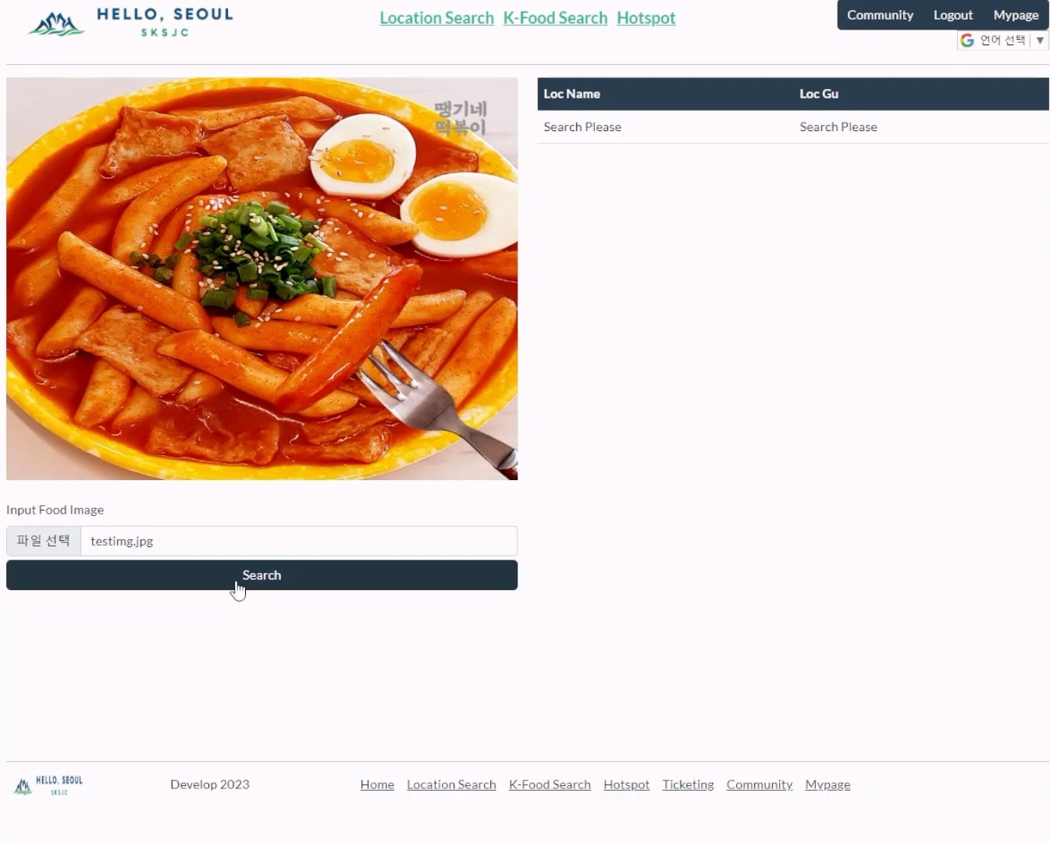
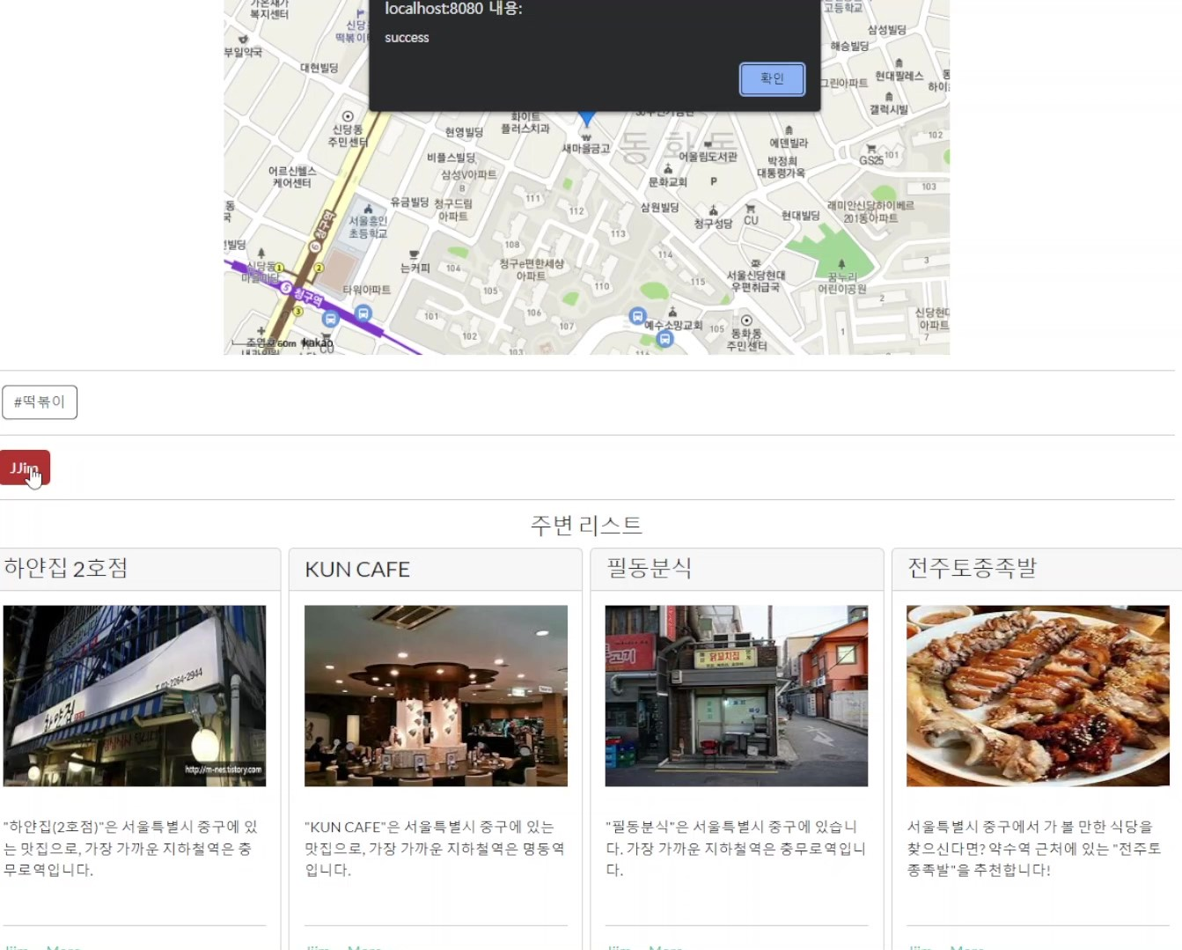
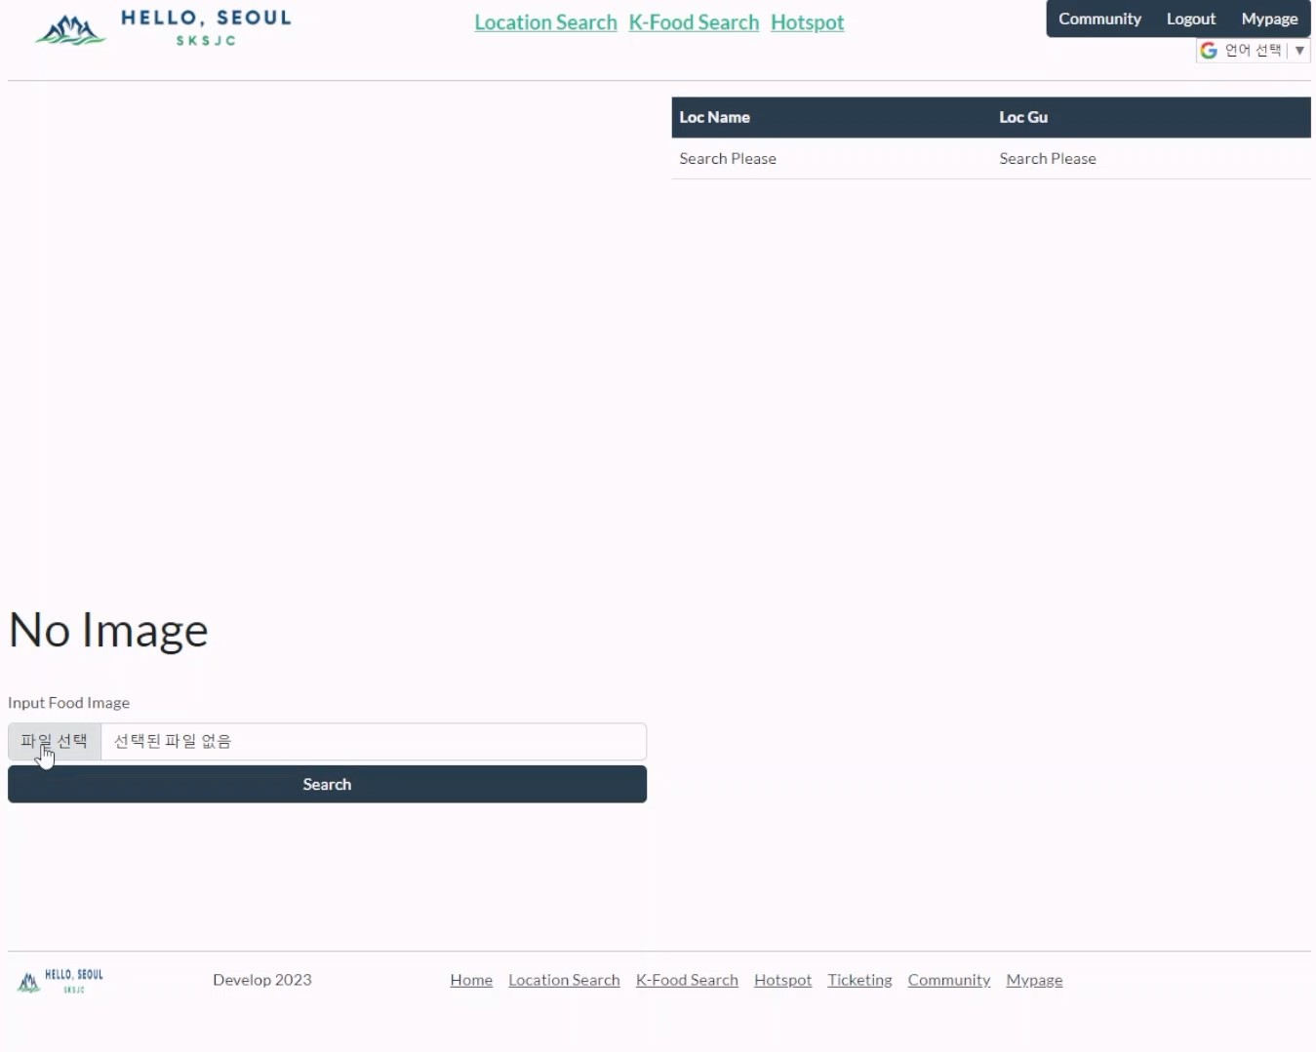

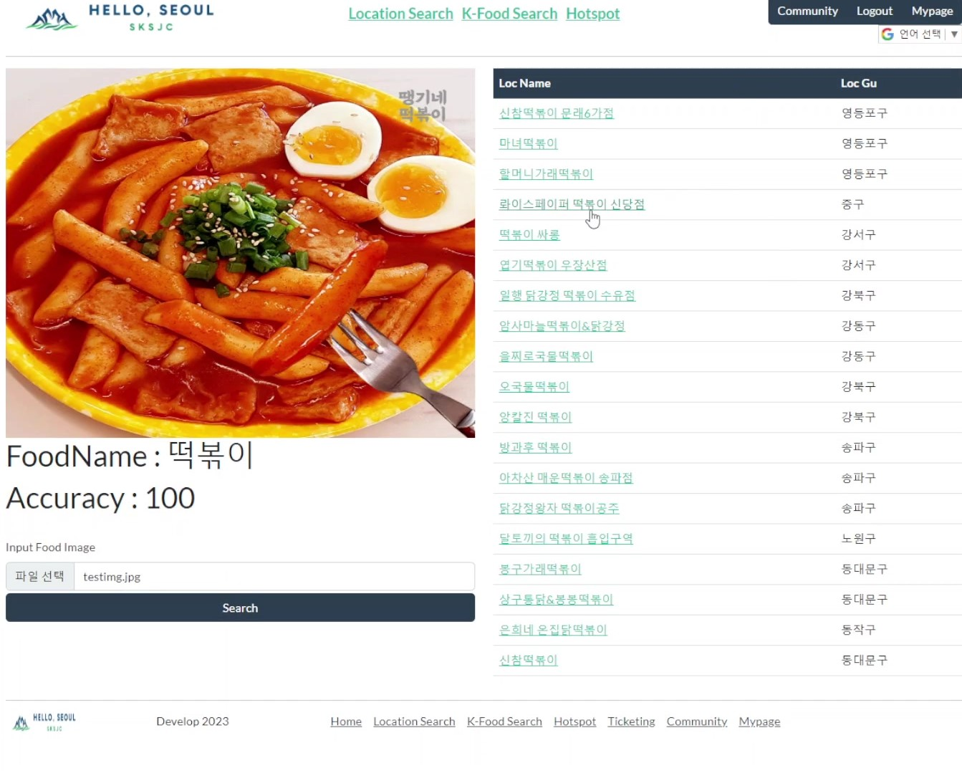
K-Food Search
이미지를 첨부한 뒤, Search를 클릭
이미지 예측결과와 추천 음식점을 확인
원하는 음식점의 상세정보를 확인
찜 버튼을 클릭하여 Wish List에 저장

Slide 13






















K-Food Search
DB
GET /K-FoodSearch/IMGInfo
Place Info IMG URL
Check_photo_str(IMG)
ML
CNN Model
Crawling
AI
IMG for
training & test

Slide 14
AI

Slide 15
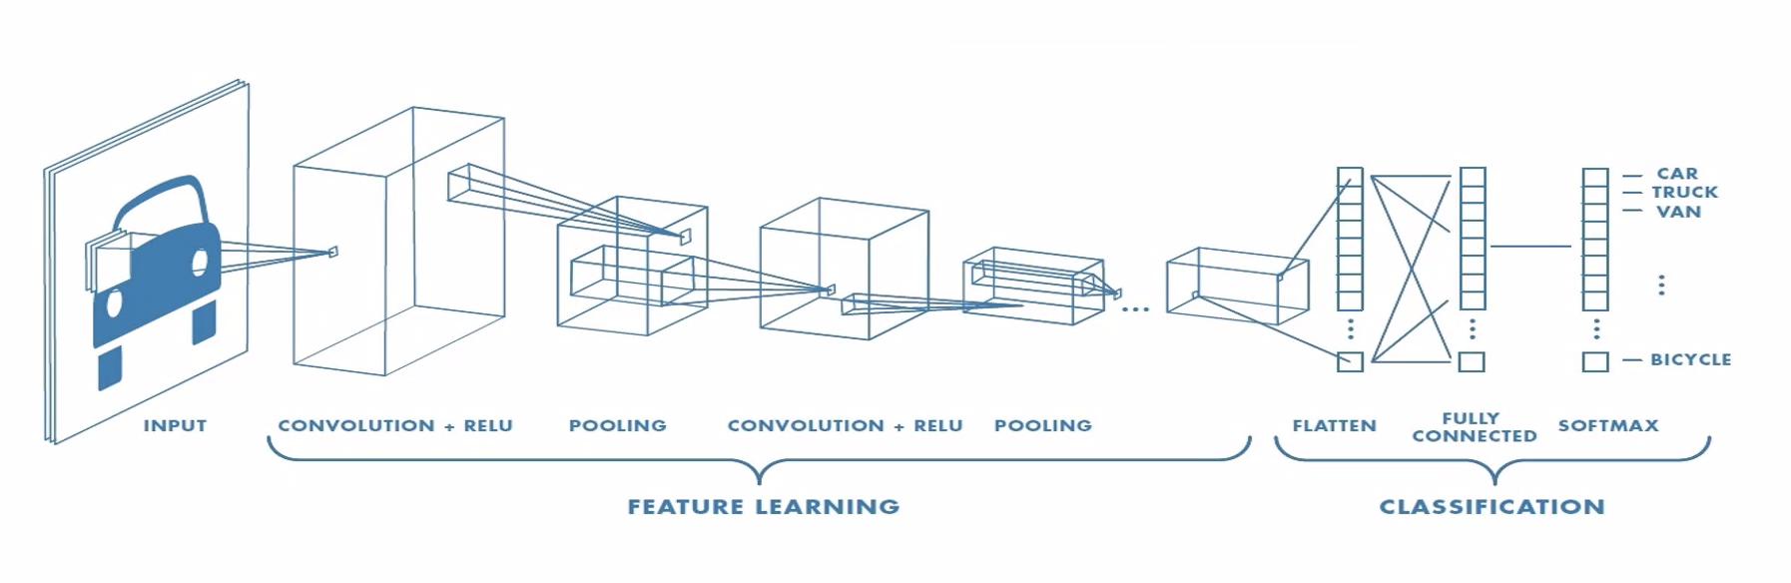
AI 모델링
CNN 이란?
Model의 선정사유
Convolutional Neural Network, 합성곱 신경망
인간의 시신경 구조를 모방한 기술
이미지를 인식하기 위해 패턴을 찾는데 유용
데이터를 직접 학습하고 패턴을 사용해 이미지를 분류
이미지의 공간 정보를 유지한 채 학습을 하게 하는 모델
사람이 여러 데이터를 보고 기억한 후에 무엇인 지 맞추는 것과 유사
외국인들이 한국문화를 처음 접하는 곳은 보통 디지털 매체(드라마, 예능, 다큐) 등인데 이 이미지를 분석하여 예측하기 가장 적합한 모델이 CNN 모델이라 판단되어 선정함.

Slide 16




AI 모델링
Crawling
Cleaning
Modeling
Machine Learning
1차 Target :
떡볶이, 김밥, 비빔밥, 부침개
(각100개)
2차 Target :
1차Target + 불고기, 치킨, 삼겹살
(각 1000개)
1차 Cleaning
관련 없는 이미지 제거
학습 부적합 이미지 제거
2차 Cleaning
타겟 축소
1차
이미지 분석에 적합한 알고리즘 결정
2차
정확도 보존을 위한 모델 구조 변경
학습 및 테스트 진행
정확도 와 손실률 체크
학습 및 테스트 데이터의 부족, 낮은 정확도와 높은 손실률

Slide 17
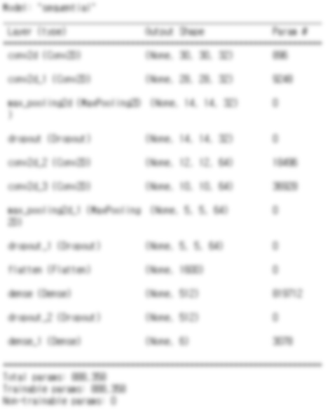

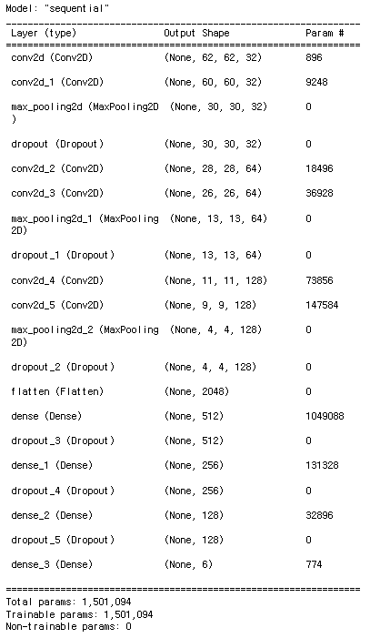
AI 모델 구조 변경
Before Model
After Model

Slide 18
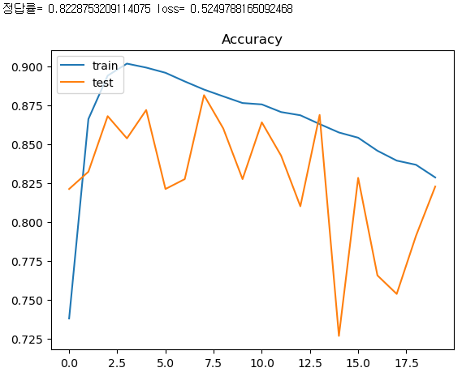
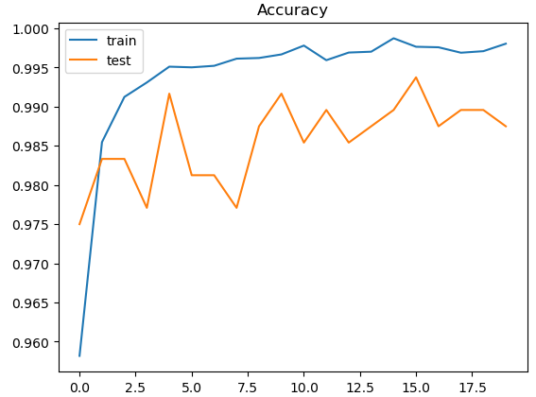
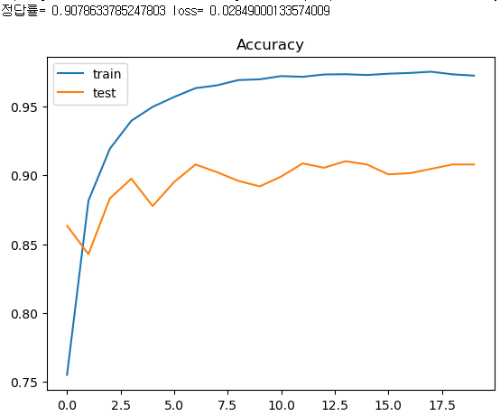
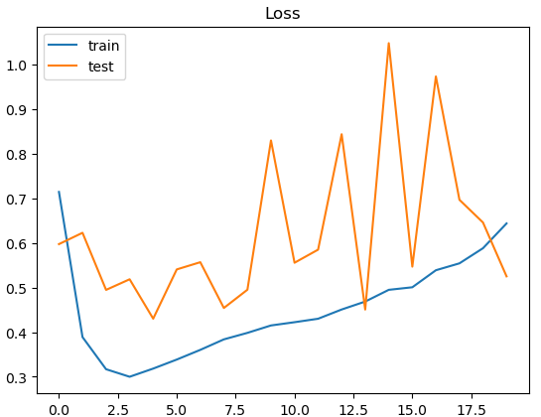
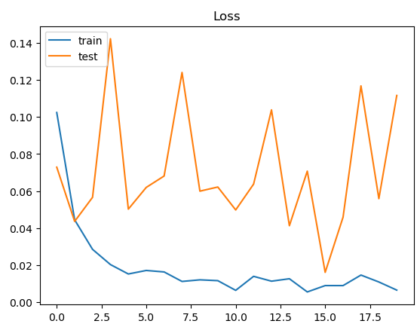
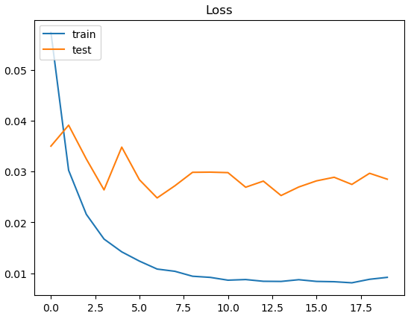
모델 변경에 따른 변화
Before Model
After Model
정답률 : 평균 10 % 상승
손실률 : 평균 20% 감소

Slide 19
시연

Slide 20
시연영상

Slide 21
후기

Slide 22

후기
선우성웅
내용
김도현
내용
신동훈
내용
정수현
내용
최남이
내용

Slide 23
자체 평가
선우성웅
내용
김도현
내용
신동훈
내용
정수현
내용
최남이
내용

Slide 24
Q & A

Slide 25
Goodbye, Seoul

